Slide 1

DATA w zards
ИНТЕРАКТИВНЫЙ ОТЧЁТ
Финансовый университет при Правительстве РФ
Смирнов
Кирилл
Николаев
Иван
Абабков
Роман
Агафонов Арсений

Slide 2

Введение
Проблема двух сигм Блума Блум обнаружил, что средний студент , обучавшийся один на один с использованием методов мастерского обучения , показал два стандартных отклонения лучше, чем студенты, обучавшиеся в классе с одним учителем на 30 студентов, с мастерским обучением или без него
Мастерское обучение — это образовательная философия , впервые предложенная Блумом в 1968 г. и основанная на предпосылке, что учащиеся должны достичь уровня мастерства (например, 90% на тесте знаний) в необходимых знаниях, прежде чем двигаться дальше, чтобы изучить последующую информацию по теме.

Slide 3


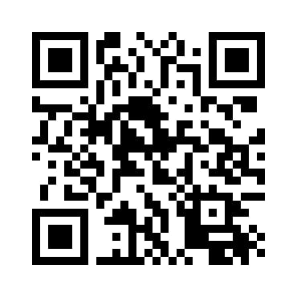



QR-КОТ

Slide 4
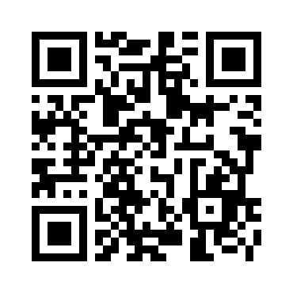
DATALENS
Мы подготовили для вас наглядный интерактивный отчет

Slide 5

ТАБЛИЦА КОНТЕНТА
01
02
03
04
СТРУКТУРА
БАЗЫ ДАННЫХ
РАЗВЕДОЧНЫЙ
АНАЛИЗ
АНАЛИЗ
АКТИВНОСТИ
МОДЕЛЬ
ПРЕДСКАЗАНИЯ

Slide 6
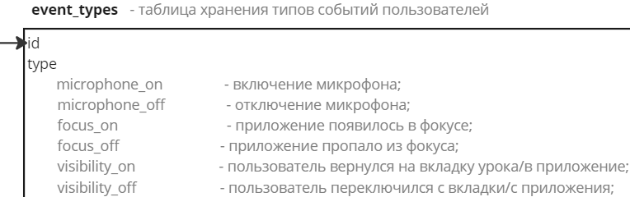
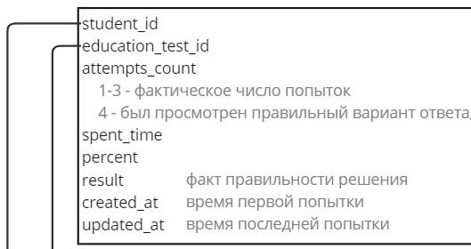
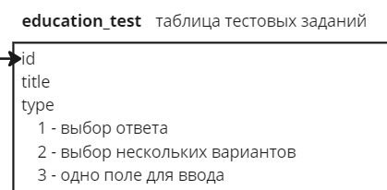
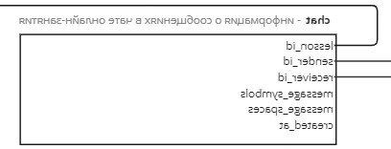
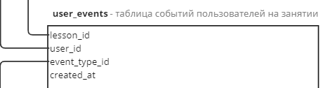
Структура БД
Открыть полную версию

Slide 7
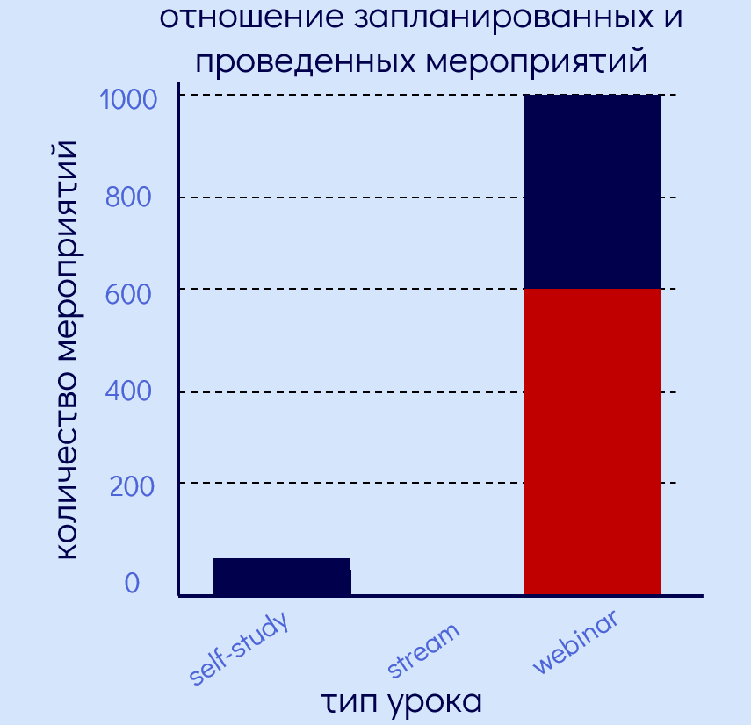
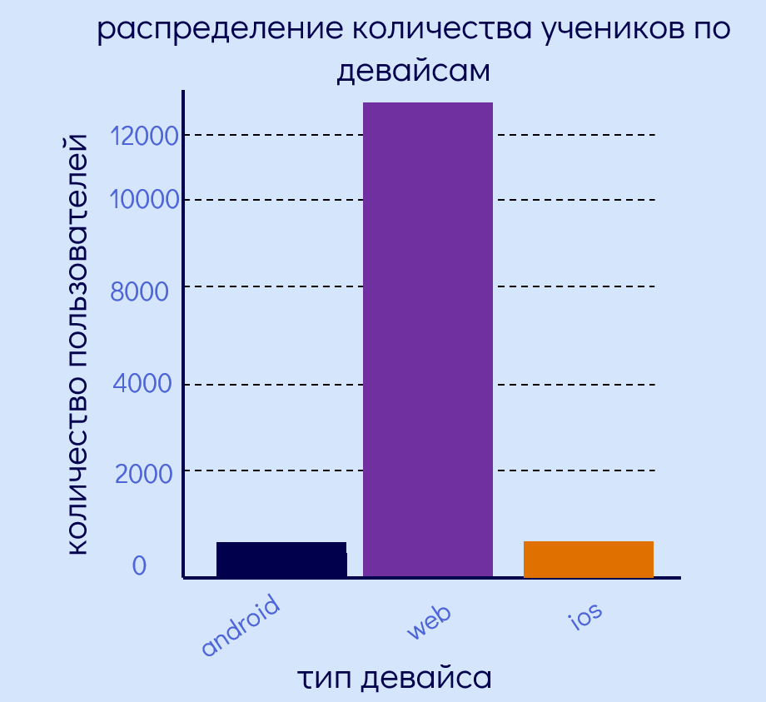
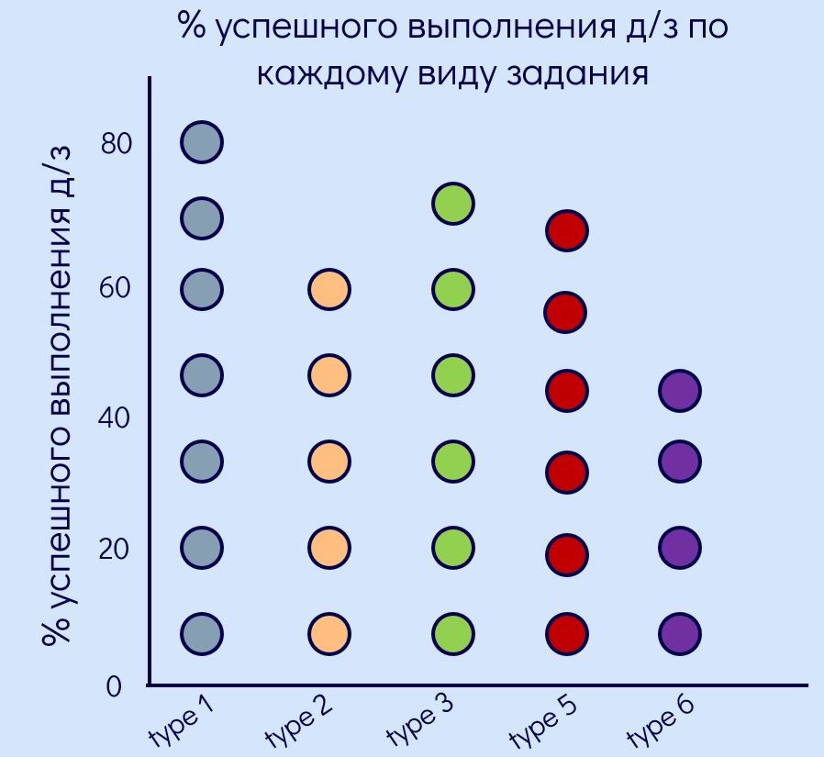
РАЗВЕДОЧНЫЙ АНАЛИЗ
рис. 3
рис. 1
- запланировано
- проведено
рис. 2

Slide 8

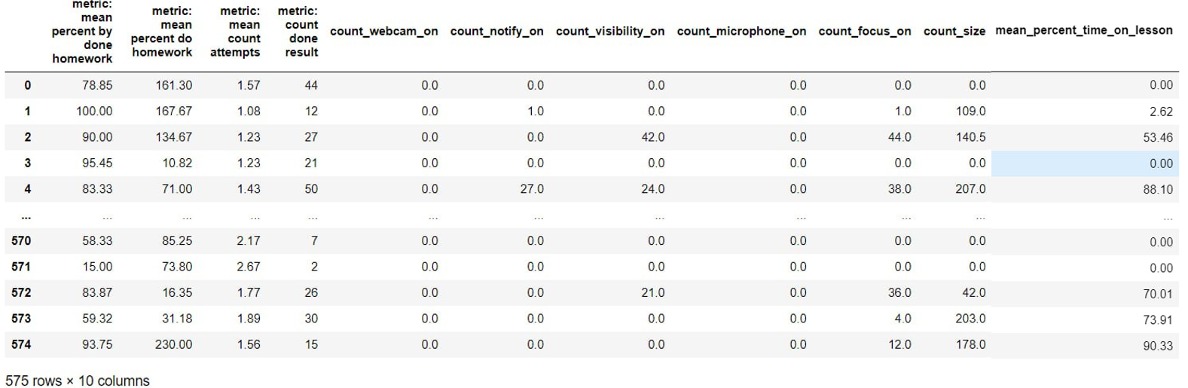
АНАЛИЗ АКТИВНОСТИ
Анализ образовательных метрик
и пользовательской активности

Slide 9
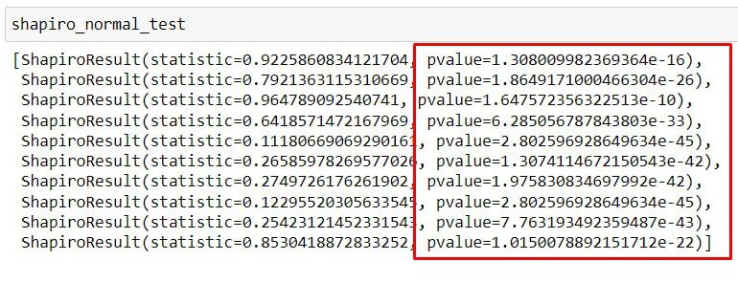

АНАЛИЗ АКТИВНОСТИ
Проверяем на нормальность с помощью
Шапиро стат.теста

Slide 10
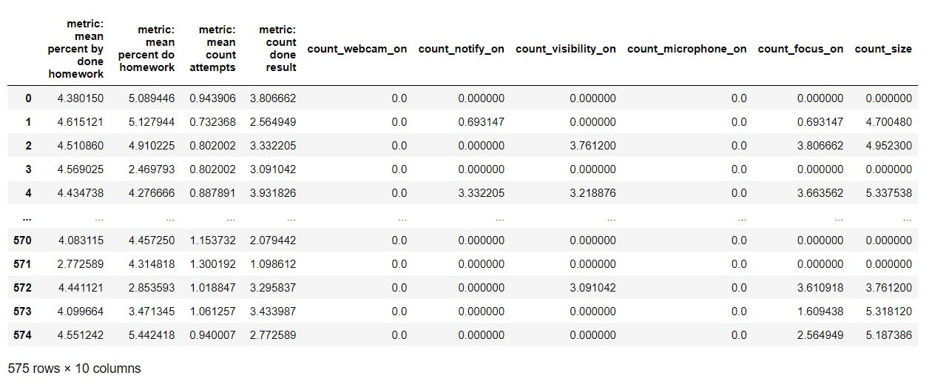
АНАЛИЗ АКТИВНОСТИ
Данные распределены ненормально из-за значительных выбросов, поэтому нужно возвести в натуральный логарифм.

Slide 11
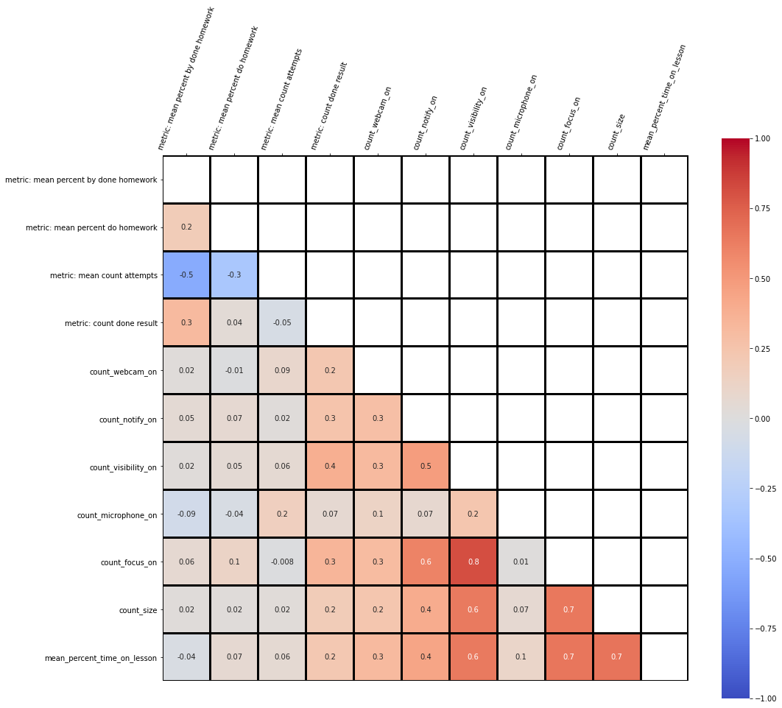
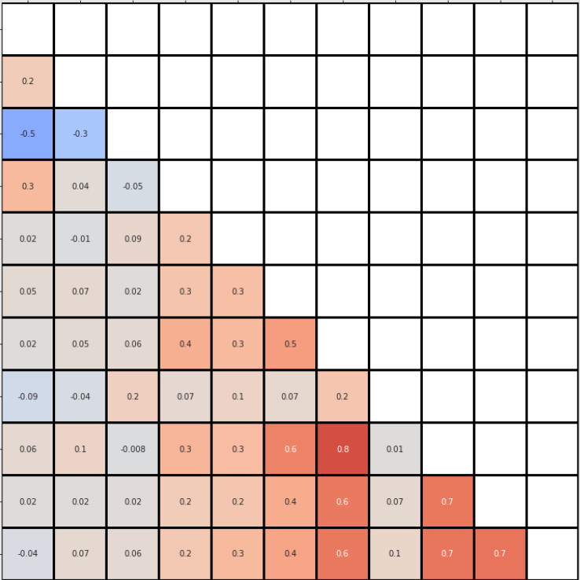
Матрица корреляции по Ч. Спирмену
1
2
3
4
5
6
7
8
9
10
11
Метрики: 1- Средний % решения задания 2- Средний % затраченного времени на решение
тестового задания при последней попытке 3- Среднее количество попыток 4- Количество фактов правильного решения
Пользовательские активности: 5- Количество включения камеры 6- Количество разрешений на отправку уведомлений
юзеру 7- Количество возвращения на вкладку урока 8- Количество включения микрофона за все уроки 9- Количество фокусирования на урок 10- Размер группы юзера 11- Средний процент сессии пользователя на уроке
11
10
9
8
7
6
5
4
3
2
1

Slide 12
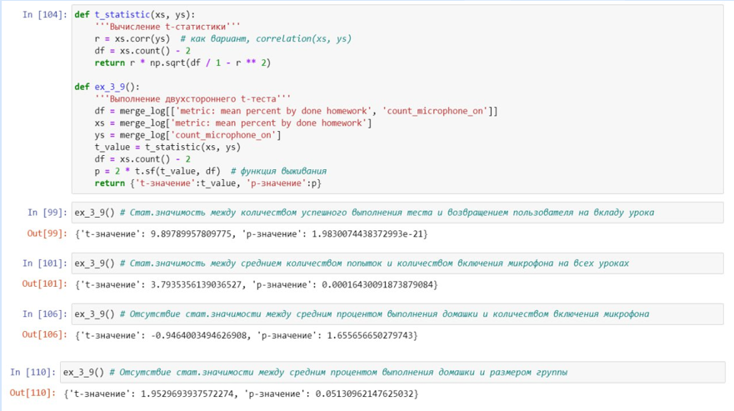

Проведение двухстороннего t-теста на проверку стат. значимости
Проверим стат. значимость между метрикой и активностью, например: - Стат. значимость между количеством успешного выполнения теста и возвращением пользователя на вкладку урока (p-value < 0.05, corr = 0.4) - Стат. значимость между средним количеством попыток и количеством включения микрофона на всех уроках (p-value < 0.05, corr = 0.07)
- Отсутствие стат. значимости между средним процентом выполнения домашки и количеством включения микрофона на всех уроках (p-value > 0.05, corr = -0.09) - Отсутствие стат. значимости между средним процентом выполнения домашки и размером группы (p-value > 0.05, corr = 0.02)

Slide 13
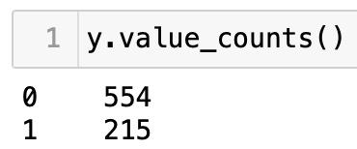
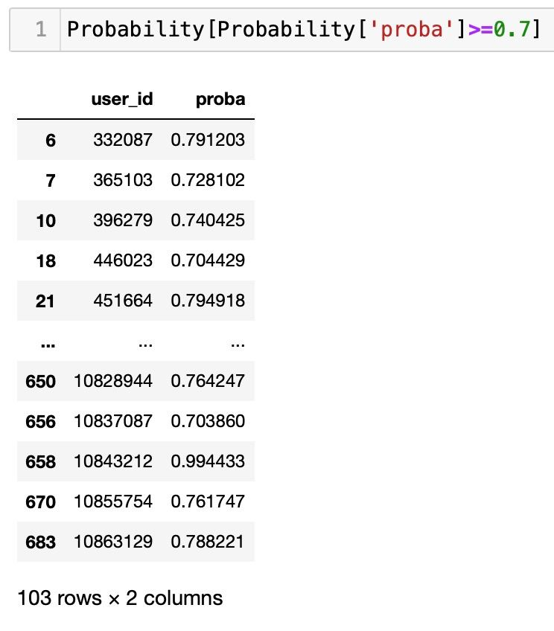
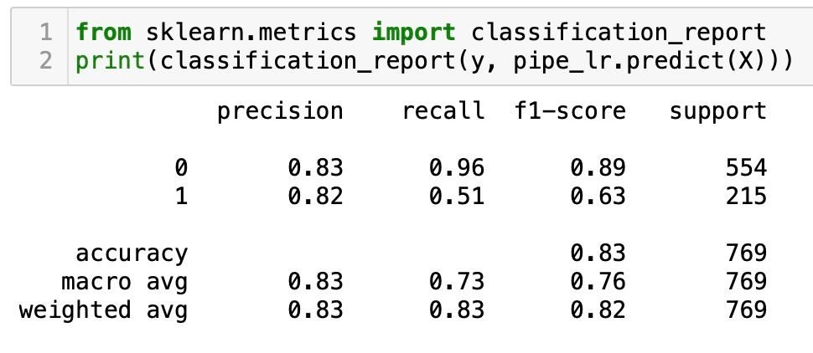
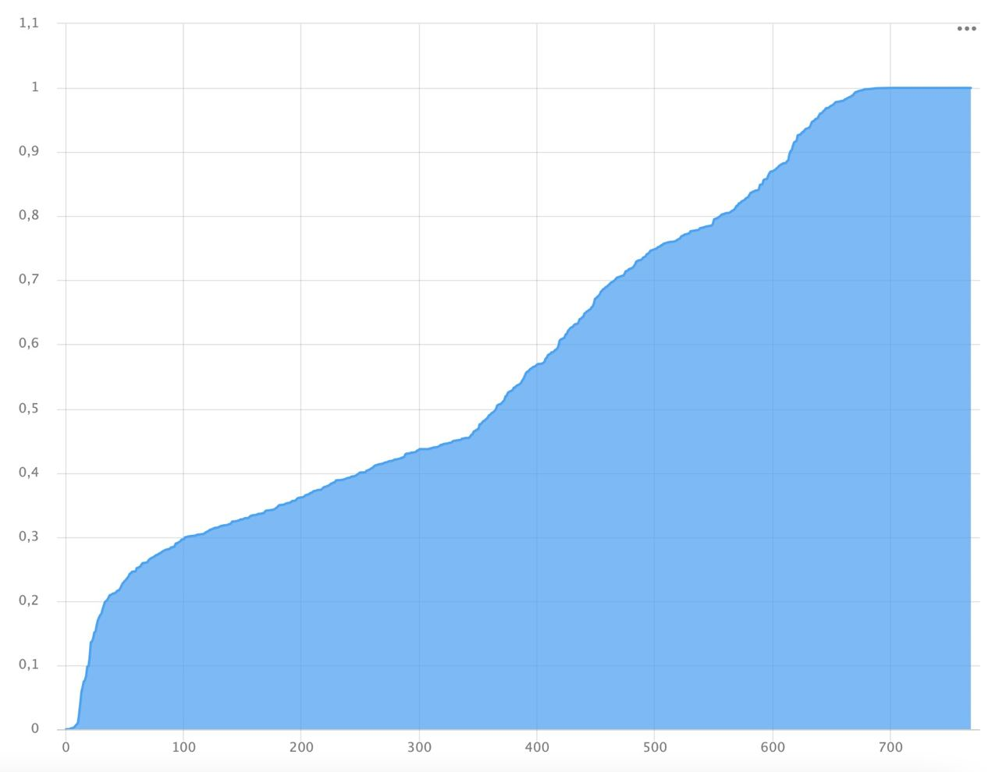
1-Для этого мы “заджойнили” все таблицы с данными
2-Проанализировали соотношение классов
3-Построили несколько моделей линейной регрессии, на которых
пытались снизить воздействия дисбалансов классов.
4) В итоге выбрали наиболее подходящую модель в соответсвии с метриками acuuracy,
precision и recal и получили предсказания
ухода для каждого пользователя
МОДЕЛЬ ПРЕДСКАЗАНИЯ
На основе анализа активности пользователей во время занятий, а также их образовательных метрик и времени, прошедшего с подписания договора построим модель, способную предсказывать вероятность его расторжения.

Slide 14
—ВЫВОД
Факторы, не зависящие от учителей, влияют на результаты обучения учащихся, мотивируя исследование альтернативных методов обучения Индивидуальное обучение слишком дорого для большинства учеников, чтобы его можно было использовать в больших масштабах. Кроме того, ключевой элемент мастерского обучения заключается в том, что оно требует внимания к отдельным учащимся, а не к оценке групповой работы

